Slide 1
Refactoring und technische Schulden in agilen Projekten

Slide 2
Gliederung
Technische Schulden
Refactoring
Fazit
Diskussion
Quellen

Slide 3
Technische Schulden
Begriffsklärung
Rückstände in der Software während der Entwicklung, welche die zukünftige Produktivität negativ beeinflussen
Metapher zu Schulden in der Finanzwelt
soll den Grund für steigende Kosten in der Softwareentwicklung verdeutlichen
allgemein anerkannte Definition existiert nicht
globale TS: 500 Milliarden US-Dollar (2010)

Slide 4

Technische Schulden
Begriffsursprung
Erfahrungsbericht von Ward Cunningham (1992)
Softwareprojekt der Firma “Wyatt Software”
“Shipping first time code is like going into debt. A little debt speeds development so long as it is paid back promptly with a rewrite.”
Anpassung der Architektur vorerst nur für neue Features
bewusstes Vorgehen
Metapher für Kommunikation mit Projektleitung

Slide 5
Technische Schulden
Vorteile
Wettbewerbsvorteil
schnelleres Kundenfeedback
neue Erfahrungen
bessere Entscheidungen
höhere Qualität zukünftiger Arbeit

Slide 6
Technische Schulden
Gefahren
Zinsen in Form von Mehrkosten / Mehraufwand
“The danger occurs when the debt is not repaid. Every minute spent on not-quite-right code counts as interest on that debt.”
Komplexität des Quellcodes steigt
Wartbarkeit und Produktivität werden schlechter
mehr Fehler und Missverständnisse

Slide 7
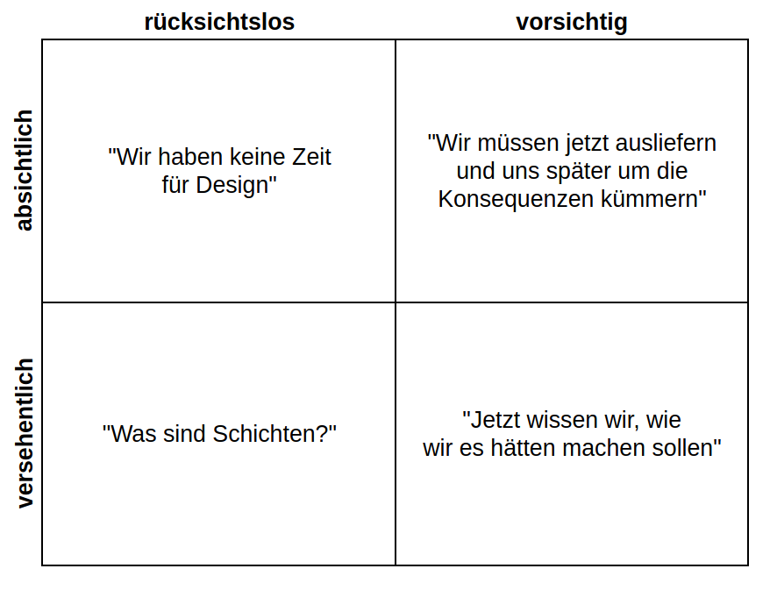
Technische Schulden
Entstehung

Slide 8
Technische Schulden
Entstehung
verschiedene Ursachen für die Entstehung technischer Schulden
vor allem rücksichtslose Schulden sind gefährlich
vorsichtiges Verhalten reduziert Gefahren
Technische Schulden entstehen immer

Slide 9
Technische Schulden
Kategorisierung
Quellcode
Architektur
Tests
Dokumentation
Anforderungen
Infrastruktur

Slide 10
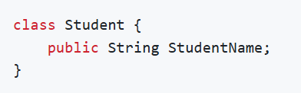
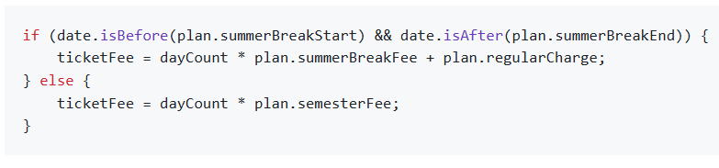
Technische Schulden
Beispiel Code Smells

Slide 11
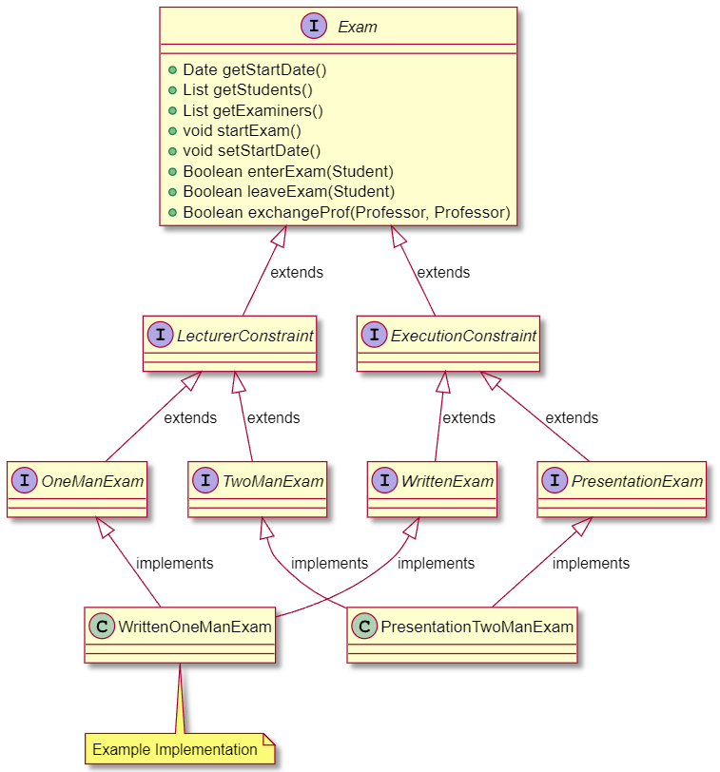
Technische Schulden
Beispiel Architektur
Beispiel aus Seminar Übung 02
Erweiterung neuer Exam-Typen soll durch Interface-Struktur ermöglicht werden
Neue Anforderung in Übung 03
Attribute dürfen nach Start der Prüfung nicht mehr geändert werden
schlecht umsetzbar in aktueller Architektur
TS wird sichtbar ⇒ Lösung?

Slide 12
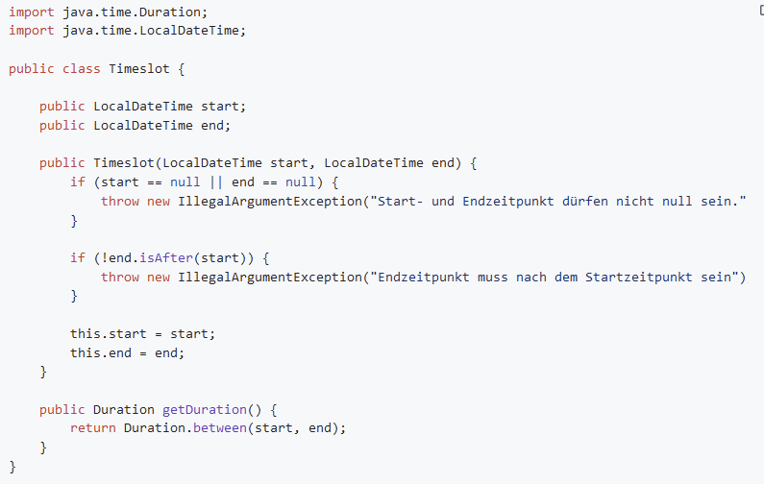
Technische Schulden
Beispiel Tests
Notes:
Einfach wirkende Klasse
Zeitslot in einem Kalender
Anfangs- und Endzeit sowie Methode für die Dauer
Was passiert mit null-Werten?

Slide 13
Technische Schulden
Beispiel Tests
Notes:
Nicht nur prüfen, ob Daten vorhanden sind
sondern auch Richtigkeit der Daten

Slide 14
Technische Schulden
Beispiel Tests
Notes:
Durch Tests aufgedeckt

Slide 15
Technische Schulden
Eigenschaften
Sichtbarkeit
Wie schnell/einfach kann die TS erkannt werden?
Wert
Unterschied Zustand mit TS ⇒ idealer Zustand
Verzinsung
Wie stark steigt der Wert der TS?
Zeitwert
Wert + Verzinsung zum aktuellen Zeitpunkt
Umfeld / Herkunft
entsprechend der Kategorisierung
Einfluss
Wie viele / welche Komponenten sind betroffen?

Slide 16
Technisches Schuldenmanagement
Ziele:
Prävention
Verwaltung und
Reduktion technischer Schulden
Unterteilbar in Aktivitäten:
Identifizierung
Messung
Priorisierung
Prävention
Überwachung
Dokumentation
Kommunikation
Rückzahlung

Slide 17
Technisches Schuldenmanagement
Identifikation
Schulungen nötig
Code-Schulden
Code-Reviews
automatisierte Tests
Code-Analysen
Architektur-/ Design-Schulden
Indikatoren
Modularität
Gott-Klassen
Abhängigkeiten
Notes:
Code-Schulden: Softwareentwickler
Architektur-Schulden: Softwarearchitekten
Entwickler nicht immer qualifiziert für die Identifikation
Schulungen benötigt

Slide 18
Technisches Schuldenmanagement
Messung
Auswirkungen von technischen Schulden quantifizieren
Wert (Rückzahlungskosten)
Zinssatz (potentiellen Kosten durch Aufschiebung)
Hilfsmittel
mathematische Berechnungen
definierte Modelle
Abschätzung durch Erfahrung und Expertise

Slide 19
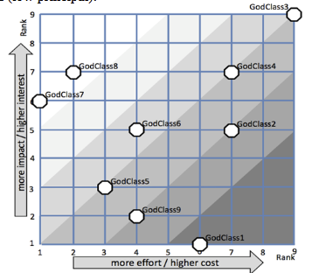
Technisches Schuldenmanagement
Priorisierung
Entscheidungsfindung: Zurückzahlen oder aufschieben
Priorisierung von technischen Schulden
Modelle
Kosten-Nutzen-Analyse
Portfolio-Ansatz
Optionsstrategie
Analytic-Hierarchy-Process
Notes:
Erstellung einer Liste aller technischer Schulden
Aufwand für die Behebung (Wert)
Kosten durch Nichtbehebung (Zinssatz)
Kosten-Nutzen-Matrix erstellt
Hoher Nutzen, niedrige Kosten priorisiert
Praxis
kundenbezogen
Blockierung anderer (Entwicklungs-) Arbeiten

Slide 20
Technisches Schuldenmanagement
Prävention
technische Schulden verhindern / minimieren durch:
Qualitätssicherung
Programmierrichtlinien
automatisierte Tests
Code-Reviews
einheitliche Definition of Done

Slide 21
Technisches Schuldenmanagement
Überwachung
Grundlage für fundierte Entscheidungen
Beobachtung von
Wert- und Zinsveränderungen über die Zeit
Produktivität des Teams
Gesamtqualität der Software
Notes:
Auf Grundlage der Daten aus der Messung entscheiden, ob mehr Fokus auf Rückzahlung von TS gelegt werden muss
Auswirkung auf Produktivität
Tools zur Unterstützung von
Code-Dopplungen
Fehlende Kommentare
Verstöße gegen Programmierrichtlinien

Slide 22
Technisches Schuldenmanagement
Dokumentation
Identifizierte technische Schuld dokumentieren
Position, Typ, Beschreibung, …
zentraler Ort für technische Schulden
transparent
nachvollziehbar
zugänglich
separates Backlog für technische Schulden
Sprint-Planning I

Slide 23
Technisches Schuldenmanagement
Kommunikation
Entwicklungsteam
gemeinsames Verständnis über Prioritäten & Status der Schulden
regelmäßige Reviews / Retrospektiven
Stakeholder
Einbeziehung von Rückzahlungen in den Entwicklungsprozess
Vermittlung zwischen technischen und nicht-technischen Stakeholdern
Implikationen bei Nicht-Rückzahlung verdeutlichen, bspw:
Performance beeinflusst
Sicherheit gefährdet
Entwicklungsaufwand erhöht
Notes:
Auf Grundlage der Daten aus der Messung entscheiden, ob mehr Fokus auf Rückzahlung von TS gelegt werden muss
Auswirkung auf Produktivität
Einbeziehung von Rückzahlungen in den Entwicklungsprozess: Im Sprint-Planning 1
Einplanung von TS in den Entwicklungs-Sprint muss der Product-Owner: Dieser entscheidet, was gemacht wird
meist nicht technischer Hintergrund bei PO
ihm muss vermittelt werden, warum Rückzahlung erforderlich ist

Slide 24
Technisches Schuldenmanagement
Rückzahlung
Code-Schulden
Bug-Fixing
Tests
tieferliegende Schulden
Reengineering
Refactoring

Slide 25


Refactoring
Einführung

Slide 26
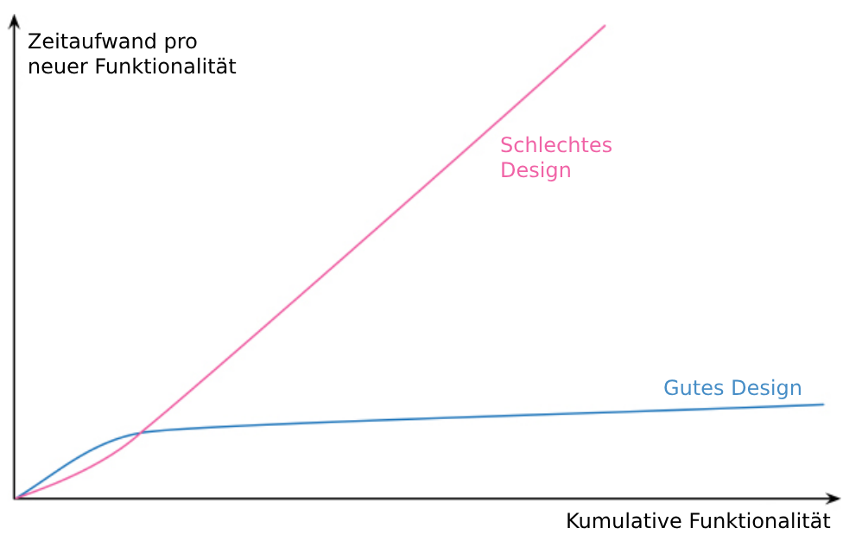
Refactoring
Motivation
Architektur zersetzt sich mit Zeit von alleine
Refactoring verbessert Lesbarkeit des Codes
Refactoring erleichtert die Fehlersuche
Verschnellert den Entwicklungsprozess

Slide 27
Refactoring
Voraussetzung
Automatische Tests
Continuous Integration

Slide 28
Refactoring
Kategorisierung
Floss Refactoring
Wie Zahnseide ein alltäglicher Prozess
keine gesonderte Aufgabe
opportunistisch
Root Canal Refactoring
Expliziter Auftrag: Refactoring
Eigenständige Aufgabe
gilt zu vermeiden

Slide 29
Refactoring
Methodik
Die Beste Zeit ist direkt vor Implementierung
Wann auch immer ich dadurch die Verständlichkeit des Codes verbessern kann
Root Canal Refactoring gilt zu vermeiden
Große Refactoring-Vorhaben müssen nicht als ganzes gelöst werden
Als Bestandteil von Code Reviews
Auch guter Code wird Refactoring benötigen

Slide 30
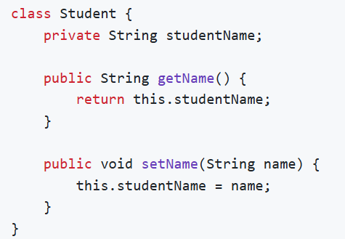
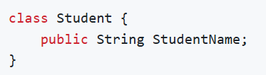
Refactoring
Anwendungsbeispiel

Slide 31
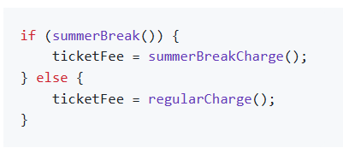
Refactoring
Anwendungsbeispiel

Slide 32
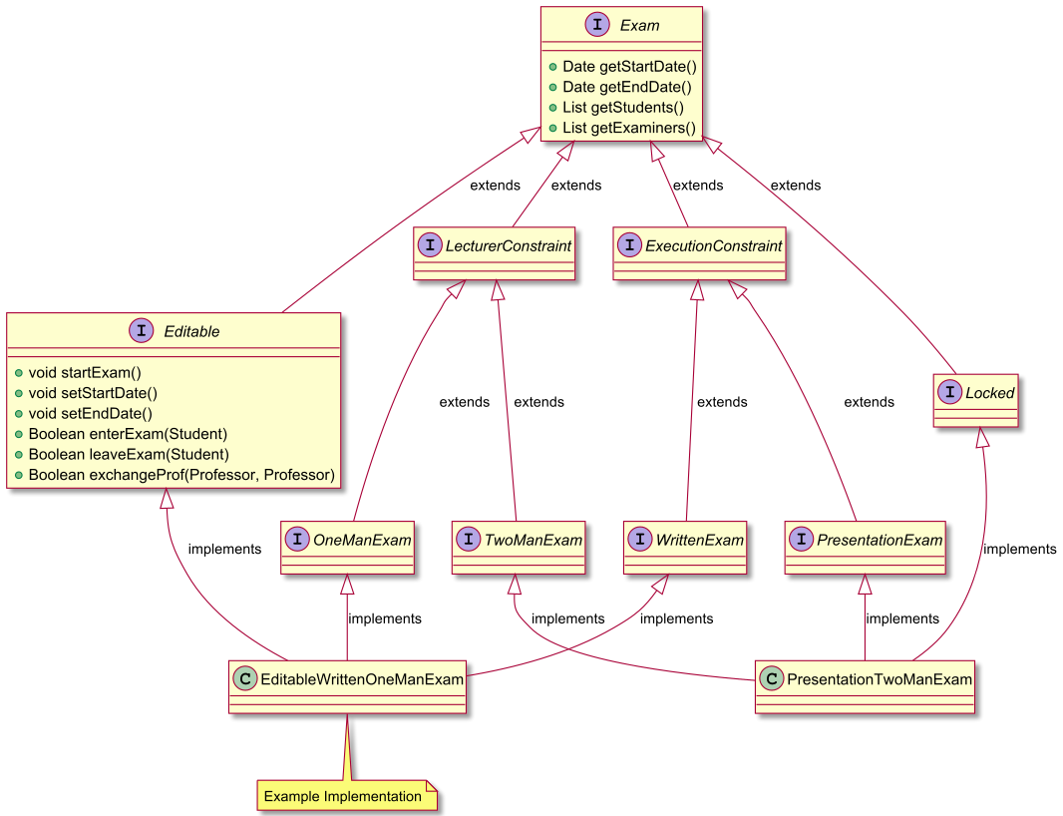
Refactoring
Anwendungsbeispiel Architektur

Slide 33
Refactoring
Herausforderungen
Gefahren von verschobenen Refactoring
Verringerte Produktivität
Erhöhte Arbeitslast
Höhere Fehleranfälligkeit
Später anfallende hohe Arbeitslast durch notwendige Aufräumarbeiten

Slide 34
Refactoring
Herausforderungen
Kosten müssen immer direkt bezahlt werden
Konflikte:
Zeitlicher Aufwand vs. (sichtbarer) Gewinn
Unterschiedliches Verständnis von Aufwandsschätzungen
Außerdem: Refactoring benötigt zwingend Ressourcen zur korrekten Umsetzung
Scrum-Phase Planning 2 bietet sich hier besonders an

Slide 35
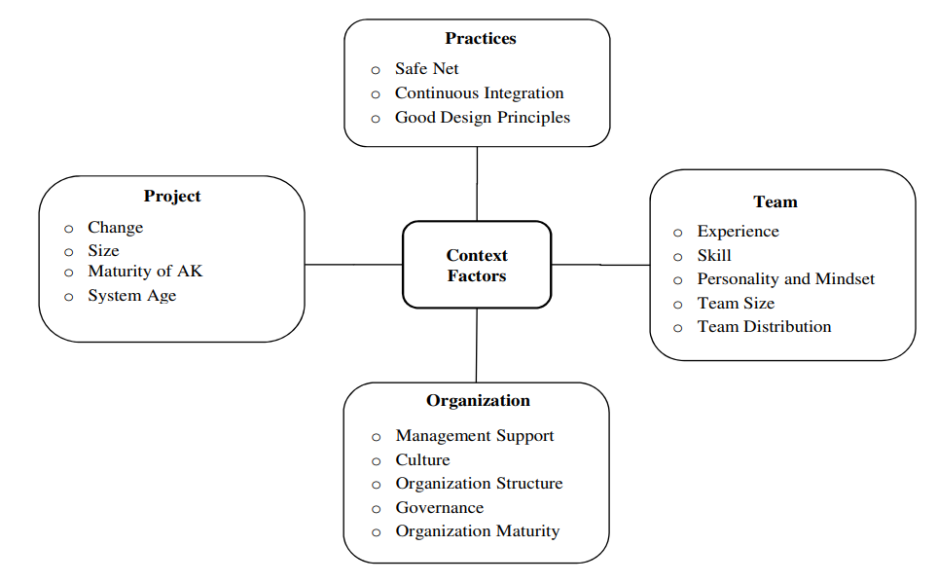
Refactoring
Erfolgsfaktoren

Slide 36
Refactoring
Erfolgsfaktoren
Wissensvermittlung innerhalb von Teams ist essentiell
Im Planungsprozess sollten verschiedene Gruppen mit einbezogen werden

Slide 37
Fazit
keine einheitliche Definition von TS
häufig fehlende Kenntnisse im Team
erfolgreiches TSM durch ganzes Team
Refactoring ist bewährtes Mittel zum Abbau TS
Grundlage ist immer eine automatische Testabdeckung
Auch Refactoring muss durch komplettes Team unterstützt werden

Slide 38
Diskussion
Erfahrungen mit technischen Schulden?
Sind euch technische Schulden bei der Arbeit begegnet?
Wurde der Begriff “Technische Schuld” verwendet?
Umgang mit Refactoring?
Gehört Refactoring bei euch zum alltäglichen Entwicklungsprozess?
Wie viel Zeit verbringt ihr mit Refactoring?

Slide 39
Quellen
An exploration of technical debt
Edith Tom, Aybüke Aurum, Richard Vidgen
https://www.sciencedirect.com/science/article/pii/S0164121213000022
Experience Report - The WyCash portfolio management system
Ward Cunningham
https://dl.acm.org/doi/10.1145/157710.157715
Managing Technical Debt in Software-Reliant Systems
Brown, N., Cai, Y., Guo, Y., Kazman, R., Kim, M., Kruchten, P., Lim, E., MacCormack, A., Nord, R, Ozkaya, I, Sangwan, R., Seaman, C., Sullivan, K., Zazworka, N.
https://www.researchgate.net/profile/Philippe-Kruchten/publication/221560462_Managing_technical_debt_in_software-reliant_systems/links/0fcfd50b83582ece7d000000/Managing-technical-debt-in-software-reliant-systems.pdf?origin=scientificContributions
How do software development teams manage technical debt? – An empirical study
Jesse Yli-Huumo, Andrey Maglyas, Kari Smolander
https://www.sciencedirect.com/science/article/pii/S016412121630053X

Slide 40
Quellen
Technical Debt Quadrant
Martin Fowler
https://martinfowler.com/bliki/TechnicalDebtQuadrant.html
Defining, Measuring, and Managing Technical Debt
Ciera Jaspan, Collin Green
https://ieeexplore.ieee.org/document/10109339
A Systematic Mapping Study on Technical Debt and Its Management
Zengyang Li, Paris Avgeriou, Peng Liang
https://www.researchgate.net/publication/269396520_A_Systematic_Mapping_Study_on_Technical_Debt_and_Its_Management Using technical debt data in decision making: Potential decision approaches C. Seaman https://ieeexplore.ieee.org/document/6225999

Slide 41
Quellen
Analyzing the concept of technical debt in the context of agile software development: A systematic literature review Woubshet Nema Behutiye, Pilar Rodríguez, Markku Oivo, Ayşe Tosun, https://www.sciencedirect.com/science/article/abs/pii/S0950584916302890 Technical debt and agile software development practices and processes: An industry practitioner survey Johannes Holvitie, Sherlock A. Licorish, Rodrigo O. Spínola, Sami Hyrynsalmi, Stephen G. MacDonell, Thiago S. Mendes, Jim Buchan, Ville Leppänen https://www.sciencedirect.com/science/article/pii/S0950584917305098 Managing technical debt: An industrial case study Z. Codabux and B. Williams https://ieeexplore.ieee.org/document/6608672 A simulation study of practical methods for technical debt management in agile software development I. Griffith, H. Taffahi, C. Izurieta and D. Claudio https://ieeexplore.ieee.org/document/7019961

Slide 42
Quellen
A Case Study on the Impact of Refactoring on Quality and Productivity in an Agile Team Moser, R., Abrahamsson, P., Pedrycz, W., Sillitti, A., Succi, G. https://link.springer.com/chapter/10.1007/978-3-540-85279-7_20 Towards an Evidence-Based Understanding of Emergence of Architecture Through Continuous Refactoring in Agile Software Development L. Chen and M. A. Babar https://ieeexplore.ieee.org/document/6827119 Perspectives on refactoring planning and practice: an empirical study Chen, J., Xiao, J., Wang, Q. https://link.springer.com/article/10.1007/s10664-015-9390-8 Refactoring: Improving the Design of Existing Code Fowler, M. and Beck, K. and Brant, J. and Opdyke, W. and Roberts, D. https://martinfowler.com/books/refactoring.html

Slide 43
Quellen
Identification and management of technical debt: A systematic mapping study Nicolli S.R. Alves, Thiago S. Mendes, Manoel G. de Mendonça, Rodrigo O. Spínola, Forrest Shull, Carolyn Seaman https://www.sciencedirect.com/science/article/pii/S0950584915001743 Measure it? Manage it? Ignore it? software practitioners and technical debt Neil A. Ernst, Stephany Bellomo, Ipek Ozkaya, Robert L. Nord, and Ian Gorton https://doi.org/10.1145/2786805.2786848

